Slide 1
মাল্টিমিডিয়া
০১
শ্রেণিতে
০২
স্বাগতম
স্বাগতম
০৩

Slide 2
শুভেচ্ছা

Slide 3
শিক্ষক পরিচিতি
সামিমা খাতুন
সহকারী মৌলভী
বগাচতর ফাজিল মাদ্‌রাসা
সীতাকুণ্ড, চট্টগ্রাম।

Slide 4
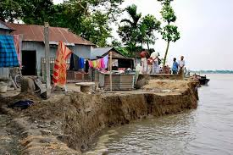
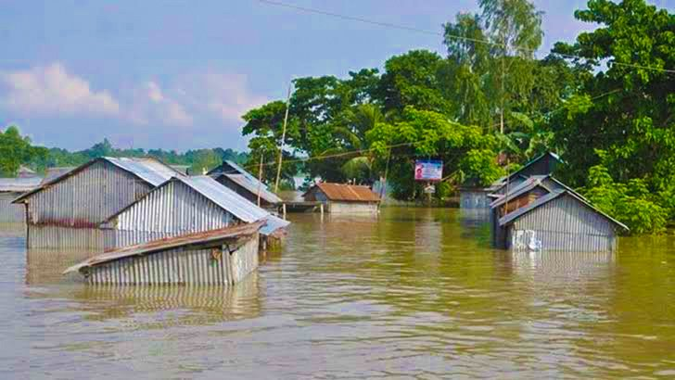
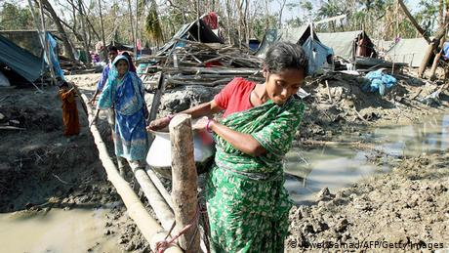
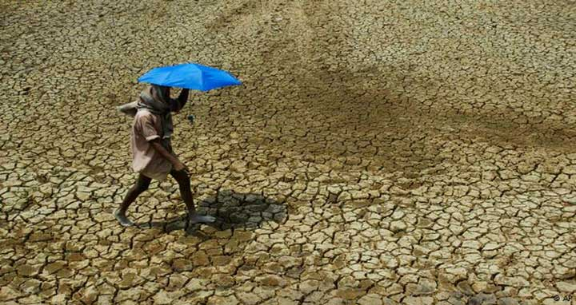

Slide 5
আজকের পাঠ
বাংলাদেশে দুর্যোগ

Slide 6
শ্রেনী: ৮ম
বিষয়ঃবাংলাদেশ ও বিশ্বপরিচয়
অধ্যায়: অষ্টম
সময়: ৪৫ মিনিট

Slide 7
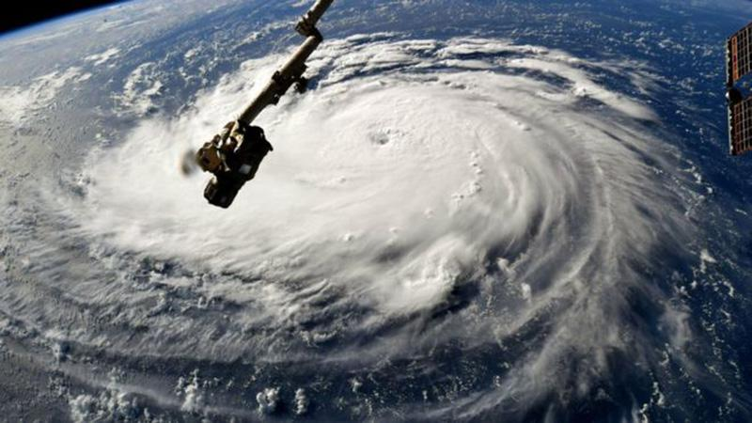
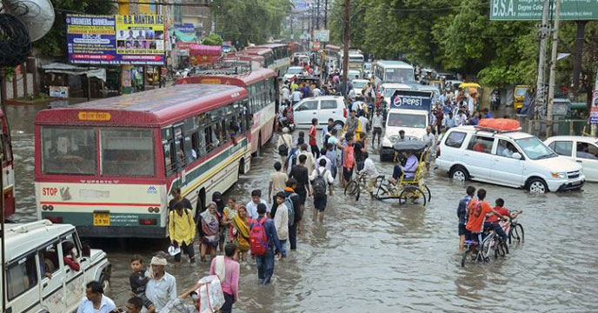
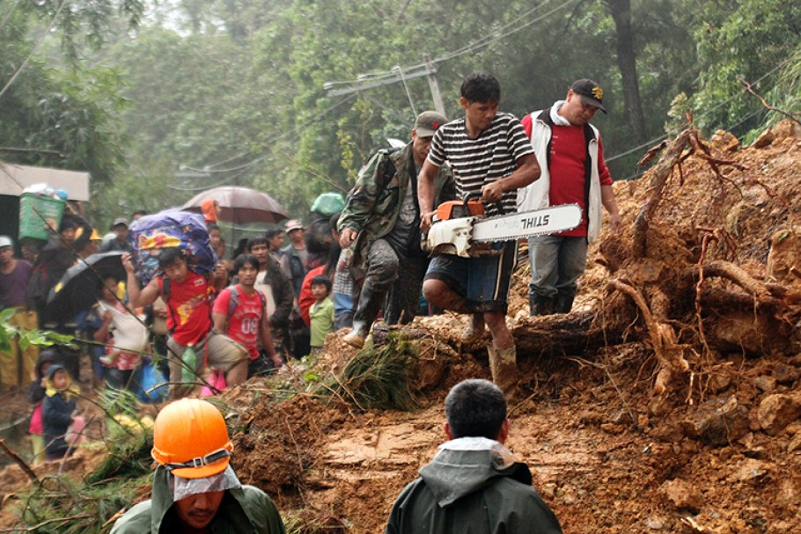
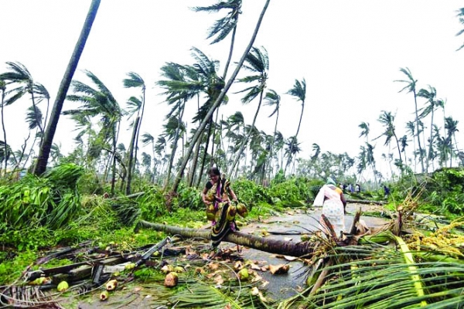

Slide 8
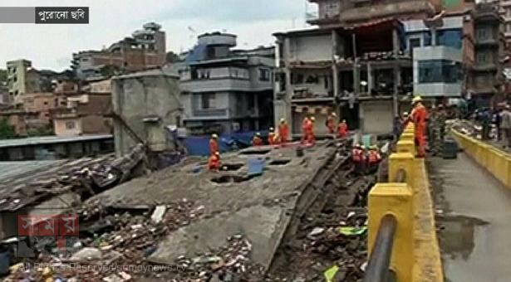
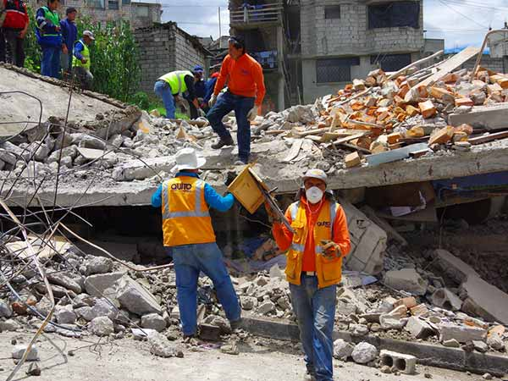
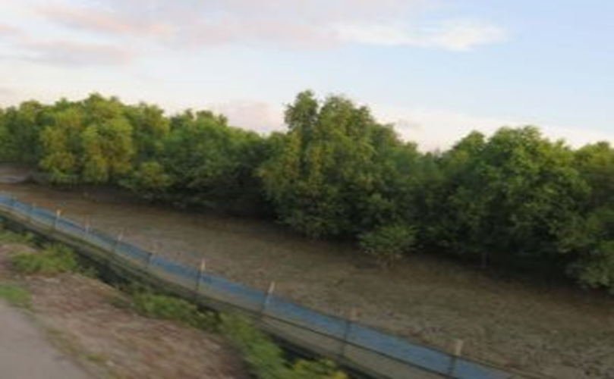
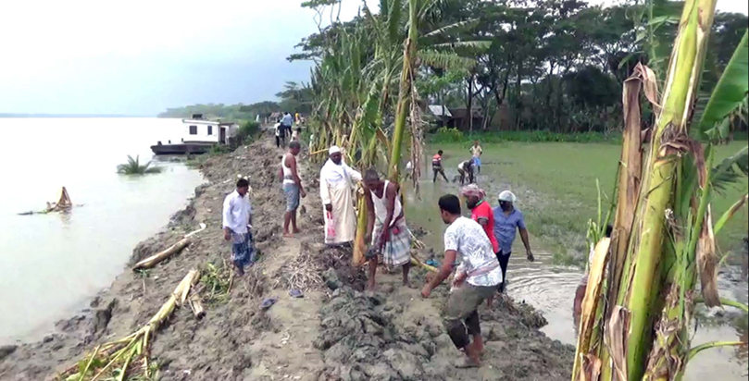

Slide 9
শিখণফল
দুর্যোগের ধারণা ব্যাখ্যা করতে পারবে;
ভূমিকম্প সম্পর্কে বর্ণনা করতে পারবে;
অগ্নিকান্ড বা দাবানল সম্পর্কে বর্ণনা করতে পারবে;

Slide 10
একক কাজ
বাংলাদেশের ৫টি দূর্যোগের
নাম লিখ

Slide 11
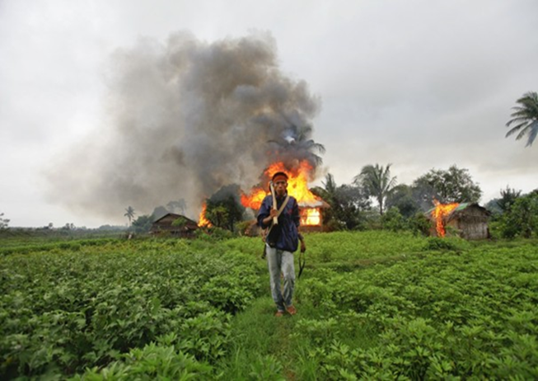
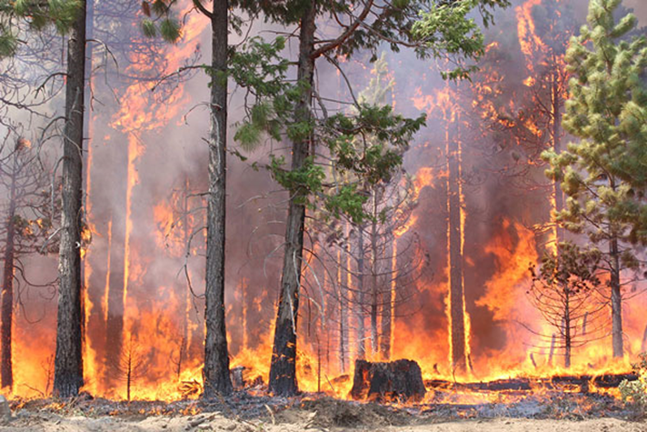
অগ্নিকান্ড
দাবানল

Slide 12
মূল্যায়ণ
১। তোমরা কি কখনো ভূমিকম্প অনুভব করেছো?
২। ভূমিকম্প কেন এত ভয়াবহ?
৩। অগ্নিকান্ড ও দাবানল এর পার্থক্য কী?

Slide 13
দলীয় কাজ
ভূমিকম্পের সময় তোমরা কি করবে এবং কী কী করবে না? তালিকা তৈরি কর।

Slide 14
বাড়ির কাজ
অগ্নিকান্ড হলে তুমি কি কি করবে তার একটি তালিকা তৈরি করে আনবে।

Slide 15
ধন্যবাদ

